Slide 1
Introdução ao GoLang
DIEGO MARTINS DE SIQUEIRA

Slide 2
DIEGO MARTINS DE SIQUEIRA

Slide 3
GoLang
Go / GoLang
Google 2007/2009/2012
Estaticamente tipada
Compilada
Programação concorrente
Leitura simplificada
Ferramentas

Slide 4
Go - A Lei de Moore acabou
2003: Intel Pentium 4 3GHZ
2017: Intel I5 2.7GHZ
Ponto de fusão do silício
Mais Cores
Hyperthreading
Mais cache no processador

Slide 5
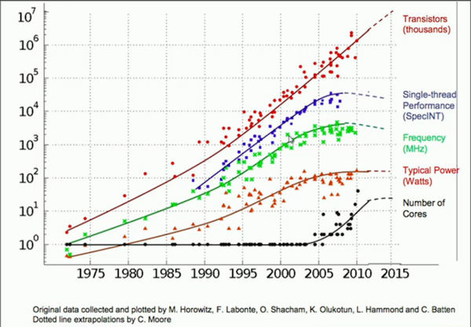

Slide 6
Go - Programação concorrente
Linguagens antigas
Python - 1991
Java - 1995
Ruby - 1995
Single thread
Java 1mb x Go 2kb

Slide 7
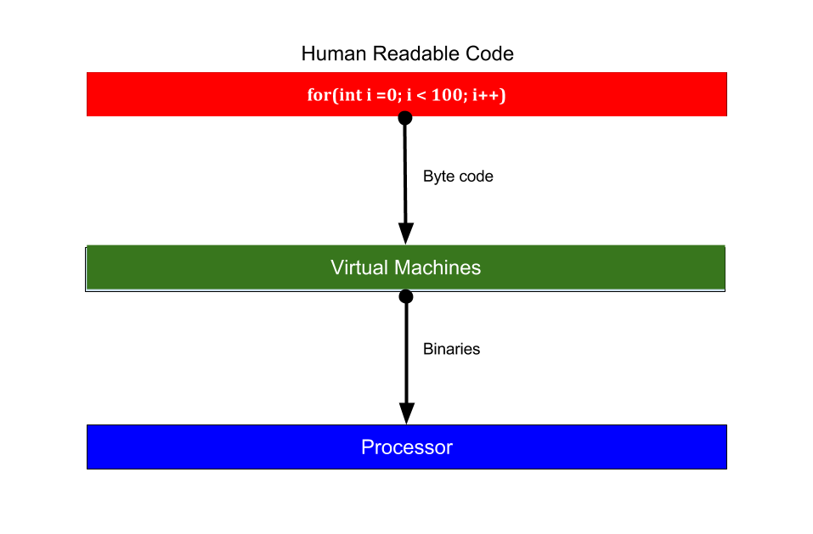
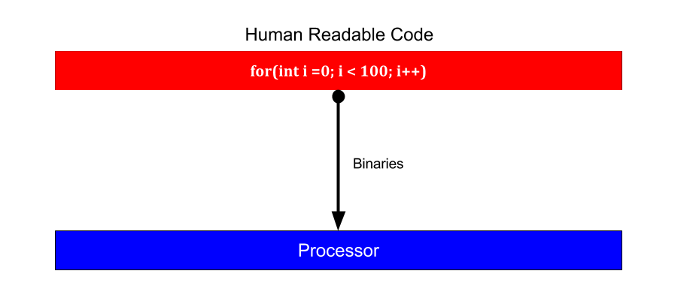
Java
Go

Slide 8
Go - Programação concorrente
Linguagens antigas
Python - 1991
Java - 1995
Ruby - 1995
Single thread
Java 1mb x Go 2kb

Slide 9
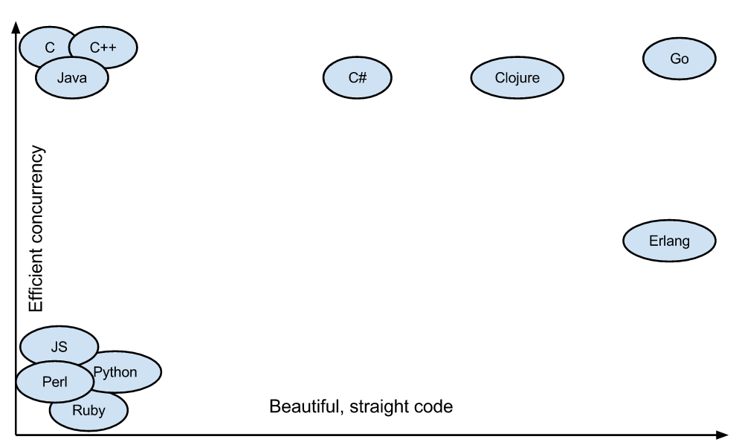

Slide 10
Go – Código limpo
Não tem classes
Não tem herança
Não tem exception
Não tem annotations
Não tem constructors
Não tem tipo genérico

Slide 11
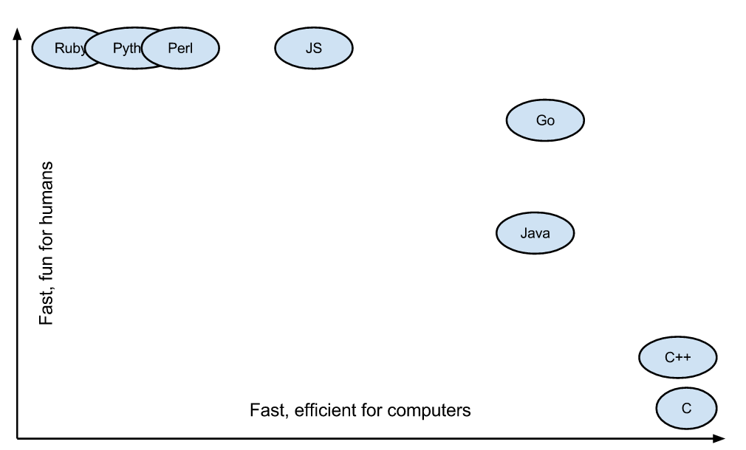

Slide 12
Go – Editores

Slide 13
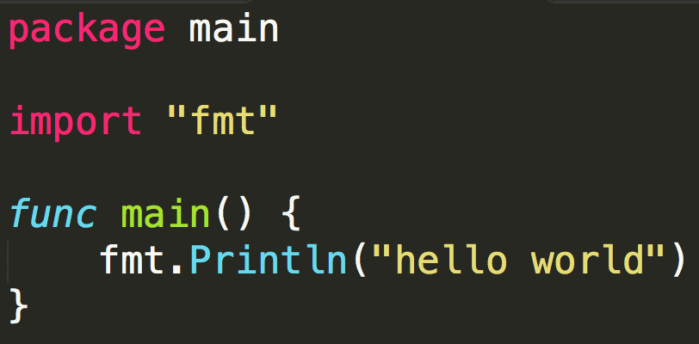
Go – Hello World

Slide 14
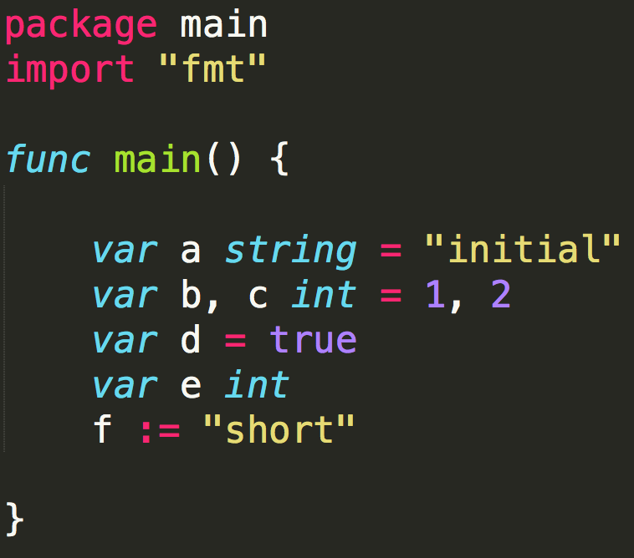
Go – Variaveis

Slide 15
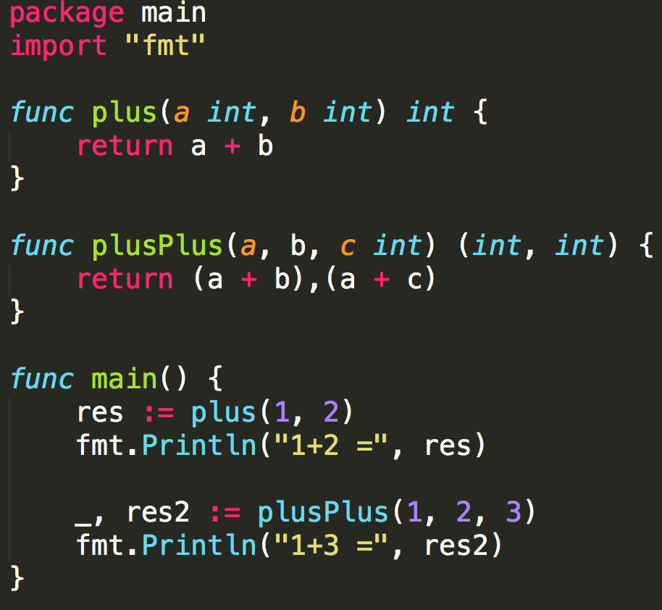
Go – Funções

Slide 16
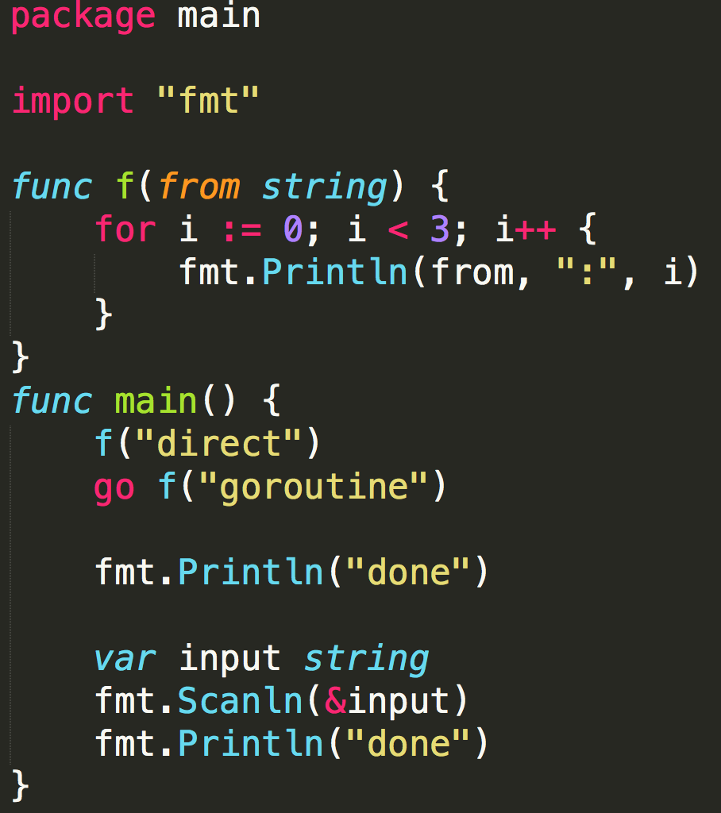
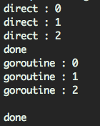
Go – Goroutines

Slide 17
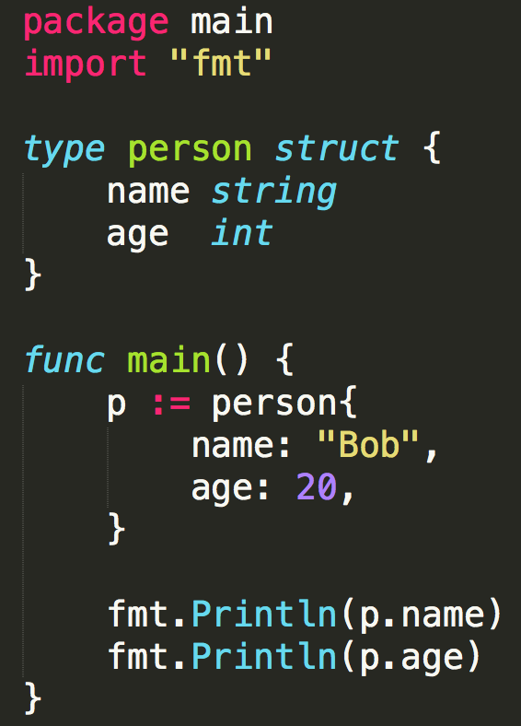
Go – Structs

Slide 18
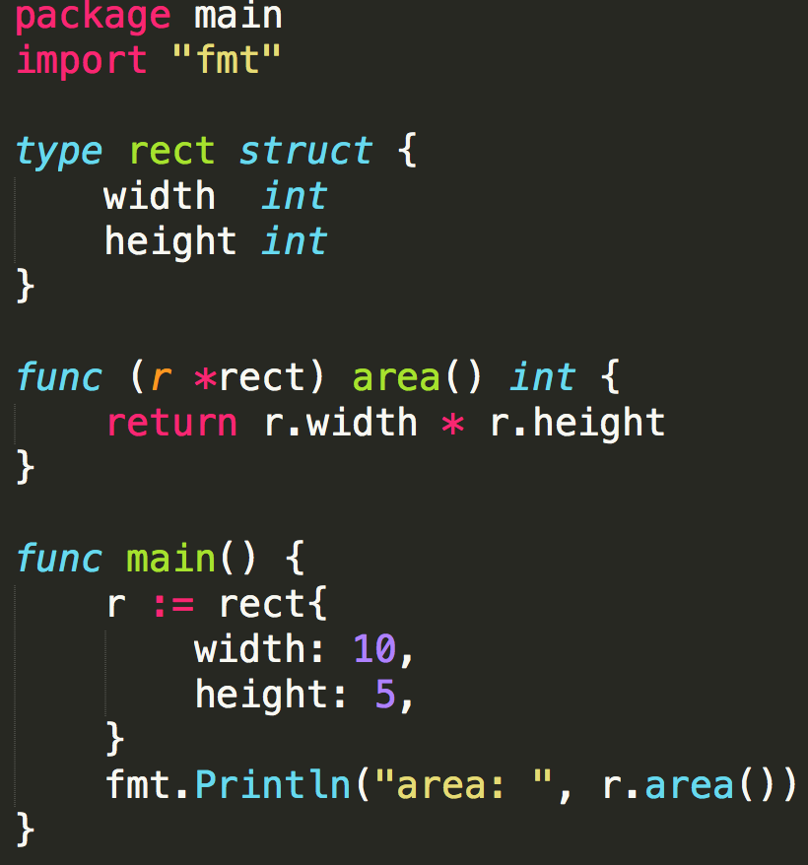
Go – Métodos

Slide 19
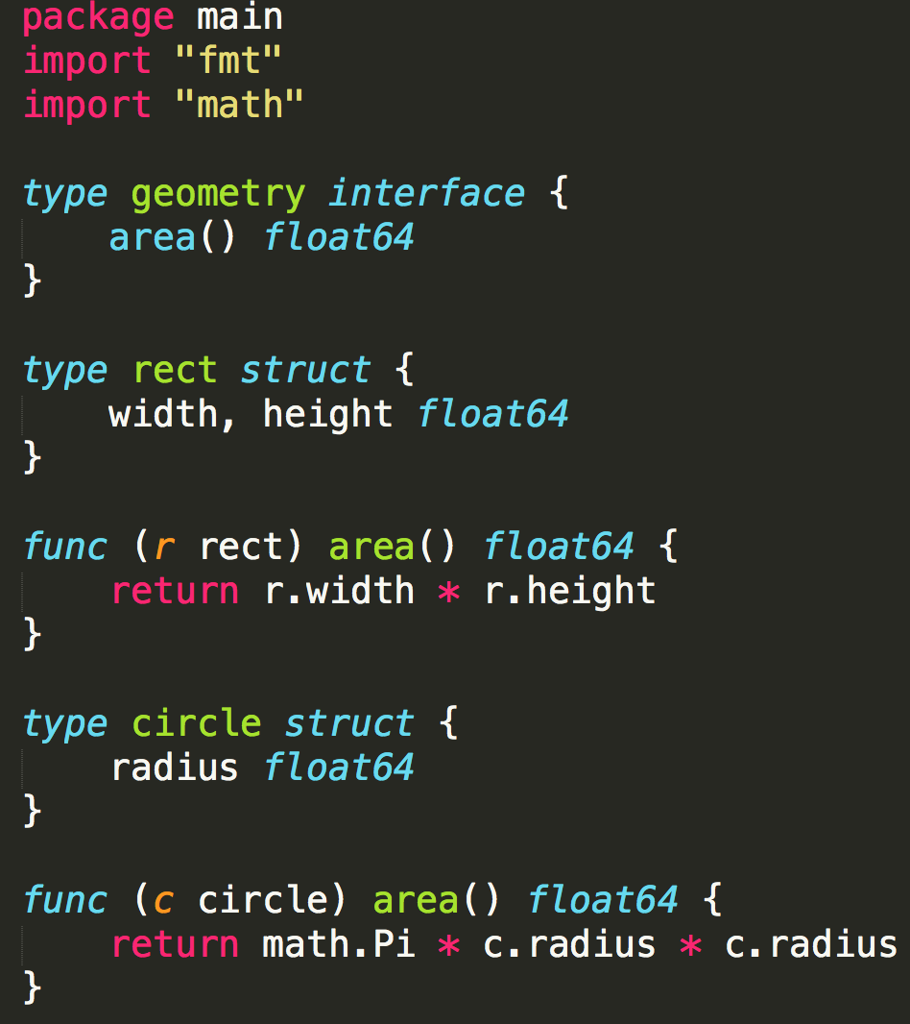
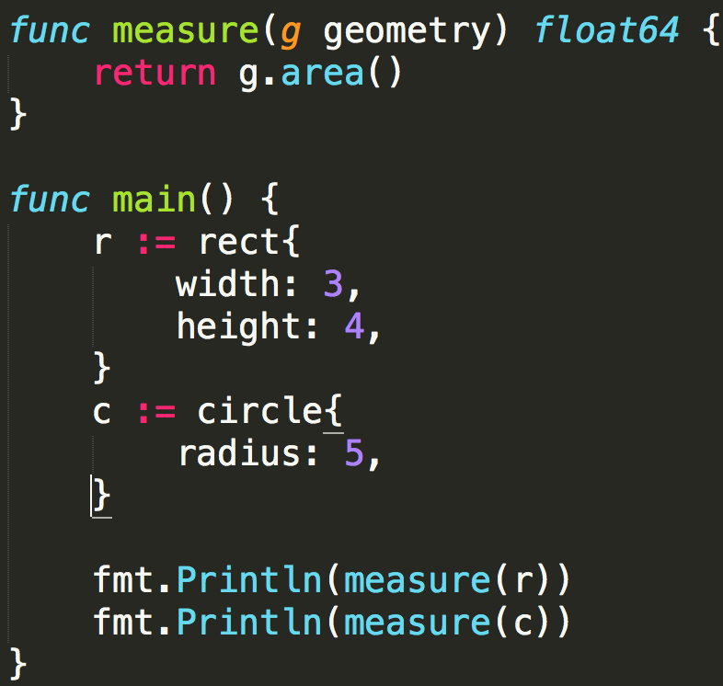
Go – Interfaces

Slide 20
Go – Error

Slide 21
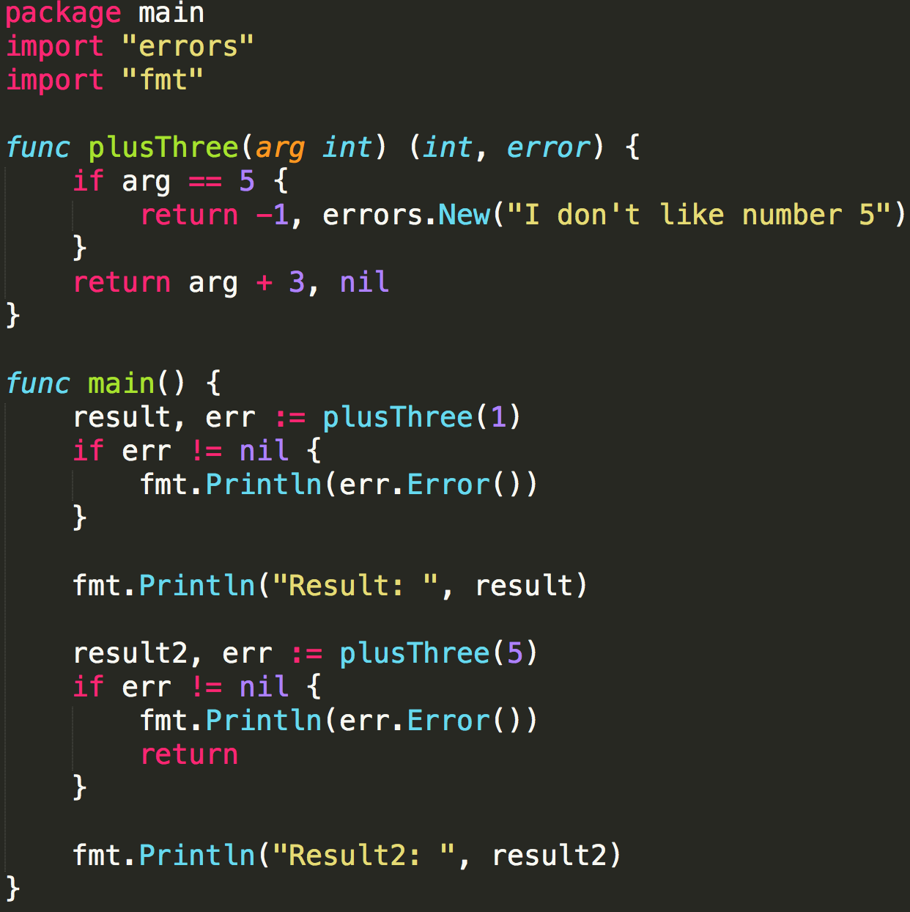
Go – Errors

Slide 22
Construindo uma API Básica
https://github.com/DiSiqueira/devtalks/

Slide 23
Especificação
/memory – Retornar memoria virtual
/os – Retornar sistema do host

Slide 24
Dependencias
Gopsutil - https://github.com/shirou/gopsutil
$ go get -u -v github.com/shirou/gopsutil
Gorilla Mux - https://github.com/gorilla/mux
$ go get –u –v github.com/gorilla/mux

Slide 25
Estrutura
app.go
main.go
response.go
routes.go
host.go

Slide 26
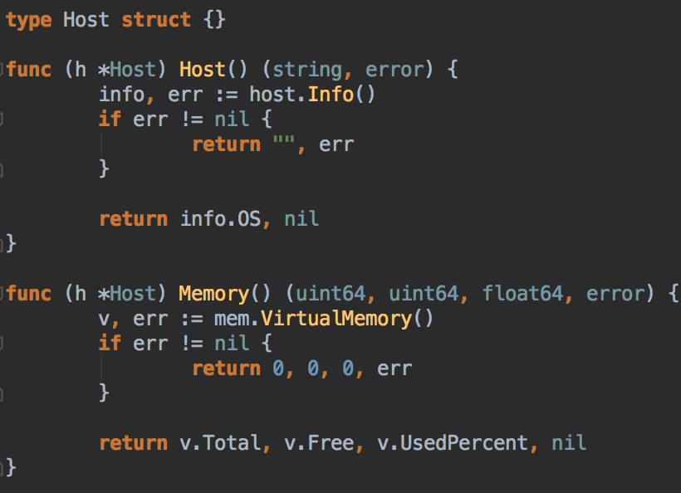
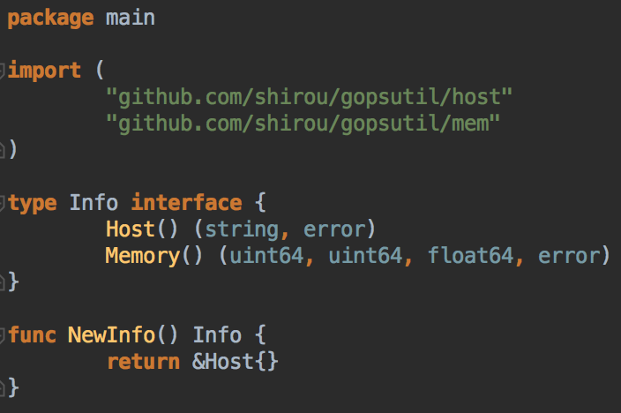
host.go

Slide 27
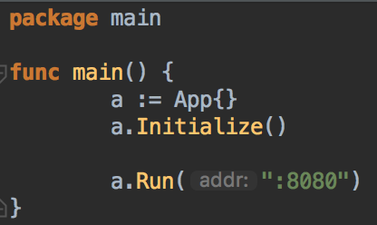
main.go

Slide 28
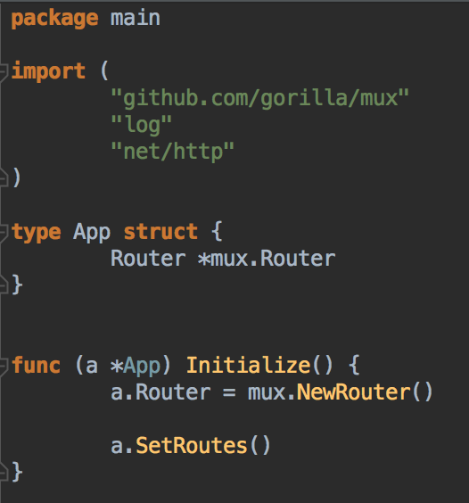
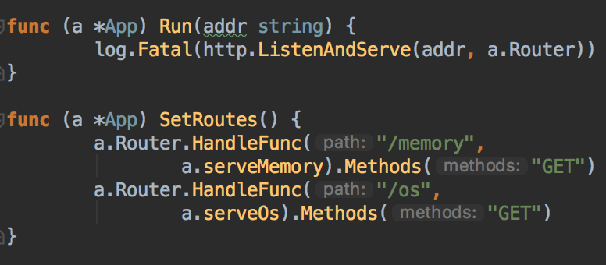
app.go

Slide 29
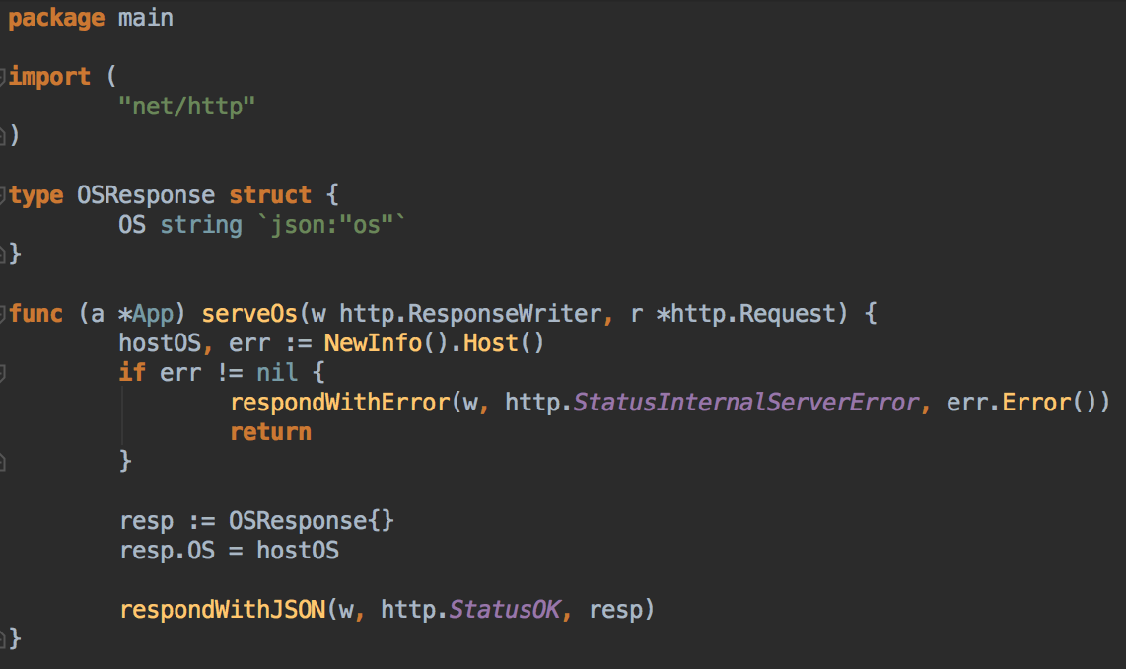
route.go OS

Slide 30
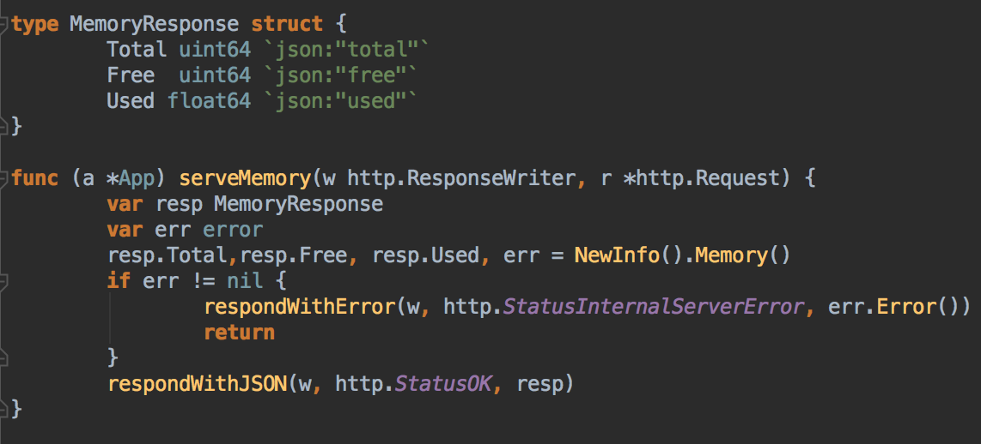
route.go Memory

Slide 31
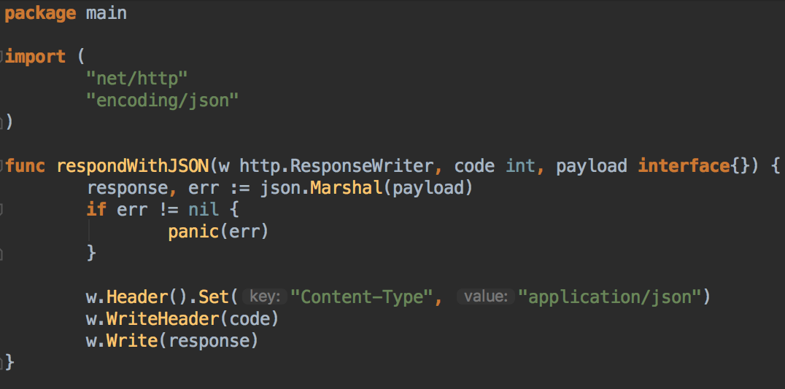
response.go

Slide 32
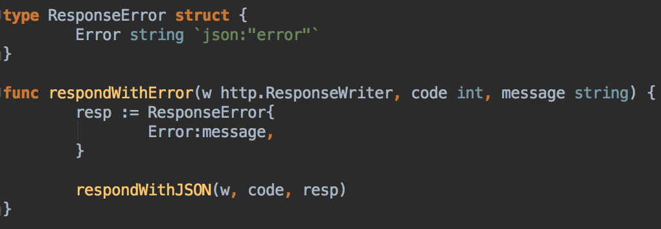
response.go

Slide 33
Executando

Slide 34
Obrigado

Slide 35
(14) 9 9605-9889 fb.com/DiSiqueira github.com/DiSiqueira diego9889@gmail.com

